Slide 1


义务教育《信息科技》八年级上册
第4单元 实现智能绿植养护
项目 4
预测绿植灌溉水量
——物联网数据分析
马鞍山市丹阳中学
刘 斌

Slide 2
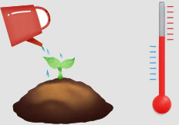
项目4 预测绿植灌溉水量
项目情境
水是绿植生长和发育的必要条件，在不同的气温环境下，绿植的需水量也不相同。养护绿植时，可以根据气温的高低给绿植补充适量的水分。李明小组想通过物联网平台收集气温数据，并分析、预测绿植需水量，从而在当前环境中更好地进行绿植养护。
第4单元 实现智能绿植养护

Slide 3

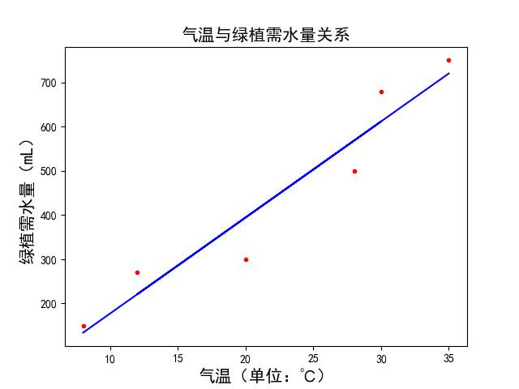
项目4 预测绿植灌溉水量
学习目标
1．素养目标
（1）了解物联网数据分析及其常用的数据分析方法。
（2）能分析收集到的物联网数据，并以此数据建立关系，实现预测 结果的数据可视化。
2．项目目标
通过物联网平台收集气温数据，并
对此数据进行相关分析，预测合适
的绿植需水量，以便更好地进行绿
植养护。
预测绿植需水量
第4单元 实现智能绿植养护

Slide 4
项目4 预测绿植灌溉水量
核心问题
从“问题池”中选一选与项目相关的问题，并按照先后顺序排序。
预测绿植灌溉数量 | 选一选 | 问题池
 |  | 1.有哪些物联网数据分析方法？ 2.什么是物联网数据分析？ 3.如何描述物联网数据分析的过程？ 4.物联网数据分析的目的是什么？ 5.如何采集气温数据？ 6.如何建立气温和绿植需水量的数据关系模型？ 7.如何通过编程实现绿植需水量的预测功能？
第4单元 实现智能绿植养护

Slide 5


目录
项目准备
01.
了解原因，分析预测绿植需水量方法
项目实施
02.
建立数据关系，编程实现预测功能
素养提升
03.
了解物联网数据分析的概念、方法及其过程
拓展评价
04.
了解物联网数据分析的应用，举一反三

Slide 6

项目 4 预测绿植灌溉水量
项目准备
01
02
了解原因
分析预测
了解气温影响
需水量原因
分析预测绿植
需水量方法

Slide 7


了解气温影响需水量原因
依据生活经验得知，气温的高低会对绿植的需水量大小产生影响，思考一下其中的原因，想一想它还会受到哪些其他因素限制，填一填。

Slide 8
分析预测绿植需水量方法
为了预测绿植的需水量，需要通过物联网平台上收集气温数据，并对数据进行相关分析，从而获得有价值的信息，接下来，思考并回答以下问题。

Slide 9
项目 4 预测绿植灌溉水量
项目实施

Slide 10

使用设备采集数据
选用温度传感器来采集气温数据，并统计出该气温下十天的绿植需水量，将这些收集的数据记录在表格中
序号 | 气温（℃） | 绿植需水量（mL）

Slide 11


建立数据间的关系
想一想：
运行程序，根据程序运行结果，描出气温与绿植需水量的数据点，并画出对应的预测线。
若增加气温与绿植需水量的数据点，是否会影响预测结果，如果影响预测结果，其原因是什么。

Slide 12
编写用水量预测的程序
填一填图中代码模块的含义？

Slide 13
测试需水量预测的功能
运行编写好的预测程序，根据表格中输入的气温数据，测试预测效果，并将预测结果记录在表格中。
次数 | 输入气温（℃） | 输出绿植需水量（mL） | 预测是否准确
1 |  |  | □ 是 □ 否
2 |  |  | □ 是 □ 否
3 |  |  | □ 是 □ 否

Slide 14
项目 4 预测绿植灌溉水量
素养提升
01
02
项目总结
核心概念

Slide 15

项目总结
物联网每天都会产生大量的数据，可以对其进行_______并_______，从而得到有价值的信息。根据已有数据，可以用_______等物联网数据分析方法建立数据之间的关系，从而帮助人们做出判断，以便采取适当行动。
物联网数据分析对从物联网中收集到的数据进行整理和分析后，将其转换为有意义的信息。本节课中，根据所学的内容，在图框的结论中填一填。

Slide 16
核心概念（物联网数据分析）
物联网数据分析指的是，采用适当的统计分析方法对物联网数据进行汇总、处理和分析，使之成为有价值的信息过程。通过物联网数据分析，可以帮助我们找出研究对象的内在规律，从而做出判断并采取适当行动。
想一想：
在本项目中，分析物联网数据之前，还需要完成哪些工作？

Slide 17
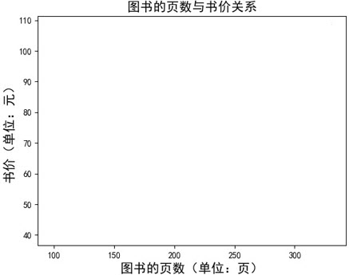
核心概念（物联网数据分析方法）
线性回归预测法是一种常用的物联网数据分析方法，它用一条直线精确地描述出数据之间的关系。按照表格所示，请你用物联网数据分析方法在坐标图构造出一条预测线，用来描述图书页数和书价间的数据关系。
图书页数（页） | 书价（元）
156 | 57.5
98 | 40
186 | 69.8
293 | 98
331 | 108
267 | 79.8
118 | 45

Slide 18
项目 4 预测绿植灌溉水量
拓展评价
01
学以致用
物联网数据分析的应用
02
举一反三
制作体重预测小助手

Slide 19

物联网数据分析的应用

Slide 20
制作体重预测小助手
根据你所学的内容，请你设计并制作一个“体重预测小助手”，以右表所示的男性20岁时的身高数据与该身高下的标准体重数据为参考，编程实现体重预测功能。当输入男性的身高，用户设备预测并输出该身高下的标准体重。
身高（米） | 标准体重（公斤） | 身高（米） | 标准体重（公斤）
1.52 | 50.4 | 1.72 | 64.4
1.56 | 53.2 | 1.76 | 67.2
1.60 | 56 | 1.80 | 70
1.64 | 58.8 | 1.84 | 72.8
1.68 | 61.6 | 1.88 | 75.6

Slide 21


维度 | 评价指标 | 自我评价
过程性评价 | 能积极发表自己的看法、听取同伴发言，独立思考和解决问题。
 | 能参与小组合作，主动投入学习完成项目任务，学习效果明显。
 | 能主动参与合作任务，依据需要，积极主动完成小组分配任务。
总结性评价 | 能够依据需要，收集项目所需的物联网数据。
 | 能够对收集的物联网数据进行分析，建立数据关系模型，实现预测结果的数据可视化。
 | 能够通过编程实现绿植需水量的预测，并且程序演示正确，代码模块逻辑结构清晰、合理。

Slide 22
义务教育《信息科技》八年级上册
第4单元 实现智能绿植养护
项目 4
预测绿植灌溉水量
知识盛宴毕
乐享学习趣！

